Slide 1
2024 여성SW개발자 양성과정
스프링(Spring)
- REST API
만경ES
강민우 팀장

Slide 2
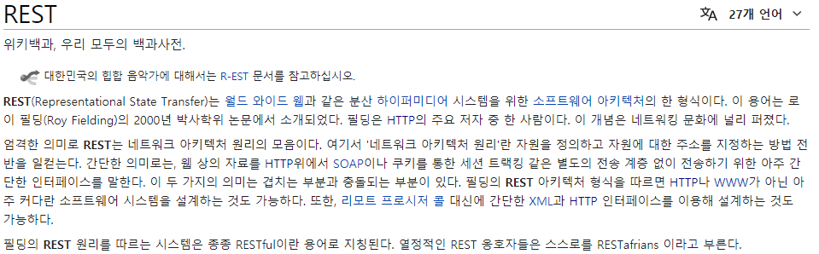
REST
즉, REST란 데이터 또는 리소스 같은 ‘자원’을 정의하고 이에 주소를 부여하는 네트워크 아키텍처이다.

Slide 3
REST의 구성
자원(Resource) - 모든 자원에 고유한 ID가 존재 - 이 ID는 URI로 표현된다.
행위(Verb) - 자원을 어떻게 할 것인가(생성, 조회, 수정, 삭제) - HTTP 메소드를 사용한다.
표현(Representation) - 요청에 대한 응답 - JSON, XML, TEXT 등 여러 형태 가능
* REST의 특징 중 하나는 Server-Client 구조이다. 즉, Server에서는 자원을 소유하고 Client는 자원을 요청한다. 이때 요청의 표현이 <동사+명사> 구조로 구성되기 때문에 표현만으로 해당 요청의 의미를 파악할 수 있다. 예) “데이터 A를 삭제”

Slide 4
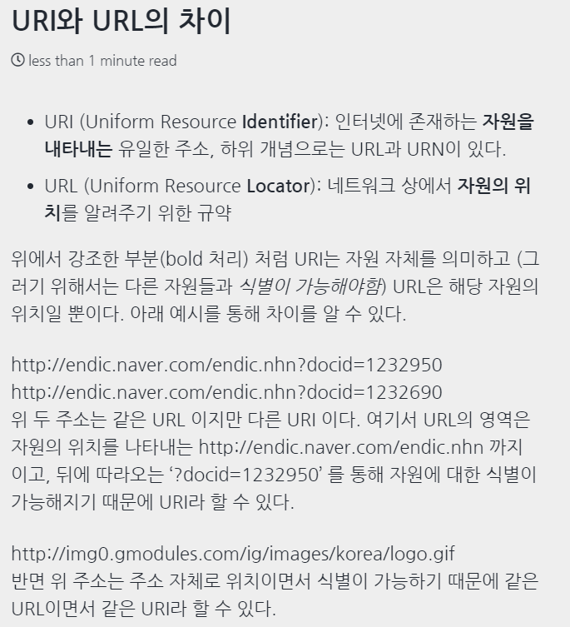
REST의 구성
참고자료
자원(Resource) - 모든 자원에 고유한 ID가 존재 - 이 ID는 URI로 표현된다.
행위(Verb) - 자원을 어떻게 할 것인가(생성, 조회, 수정, 삭제) - HTTP 메소드를 사용한다.
표현(Representation) - 요청에 대한 응답 - JSON, XML, TEXT 등 여러 형태 가능
* REST의 특징 중 하나는 Server-Client 구조이다. 즉, Server에서는 자원을 소유하고 Client는 자원을 요청한다. 이때 요청의 표현이 <동사+명사> 구조로 구성되기 때문에 표현만으로 해당 요청의 의미를 파악할 수 있다. 예) “데이터 A를 삭제”

Slide 5
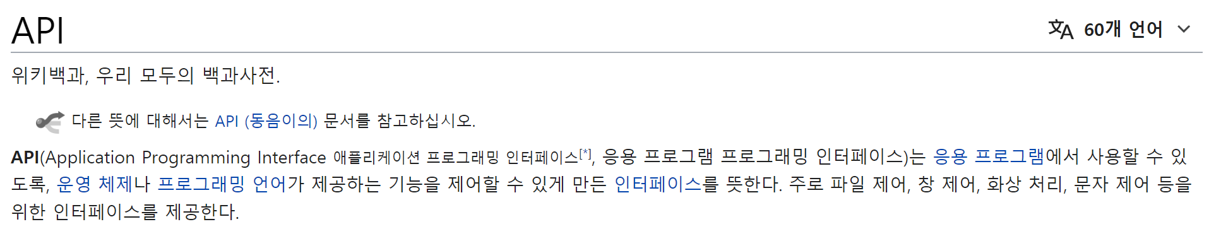
REST API
즉, REST API란 서버 자원을 다루는(CRUD) REST의 특성을 사용할 수 있도록 하는 인터페이스
구글, 카카오, 공공 데이터 등 많은 서비스들이 자신들의 서비스를 제공하기 위한 방법으로 REST API를 제공한다.

Slide 6
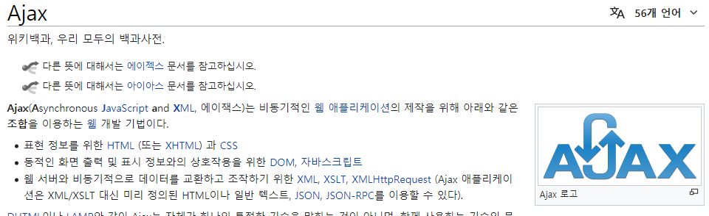
Ajax
비동기라는 것은 동시에 일어나지 않음, 현재 진행과는 별개로 진행함을 의미한다.
즉 클라이언트가 서버에 어떠한 요청을 보낸 상황에서
비동기적이라는 것은 클라이언트가 서버의 응답을 기다리지 않고 일을 진행한다.
반대로 동기적이라면 서버의 응답이 올때까지 클라이언트는 자신의 일을 진행하지 않는다.
Ajax는 클라이언트에서 서버에 요청 시 비동기적으로 처리하기 위해 사용된다.

Slide 7
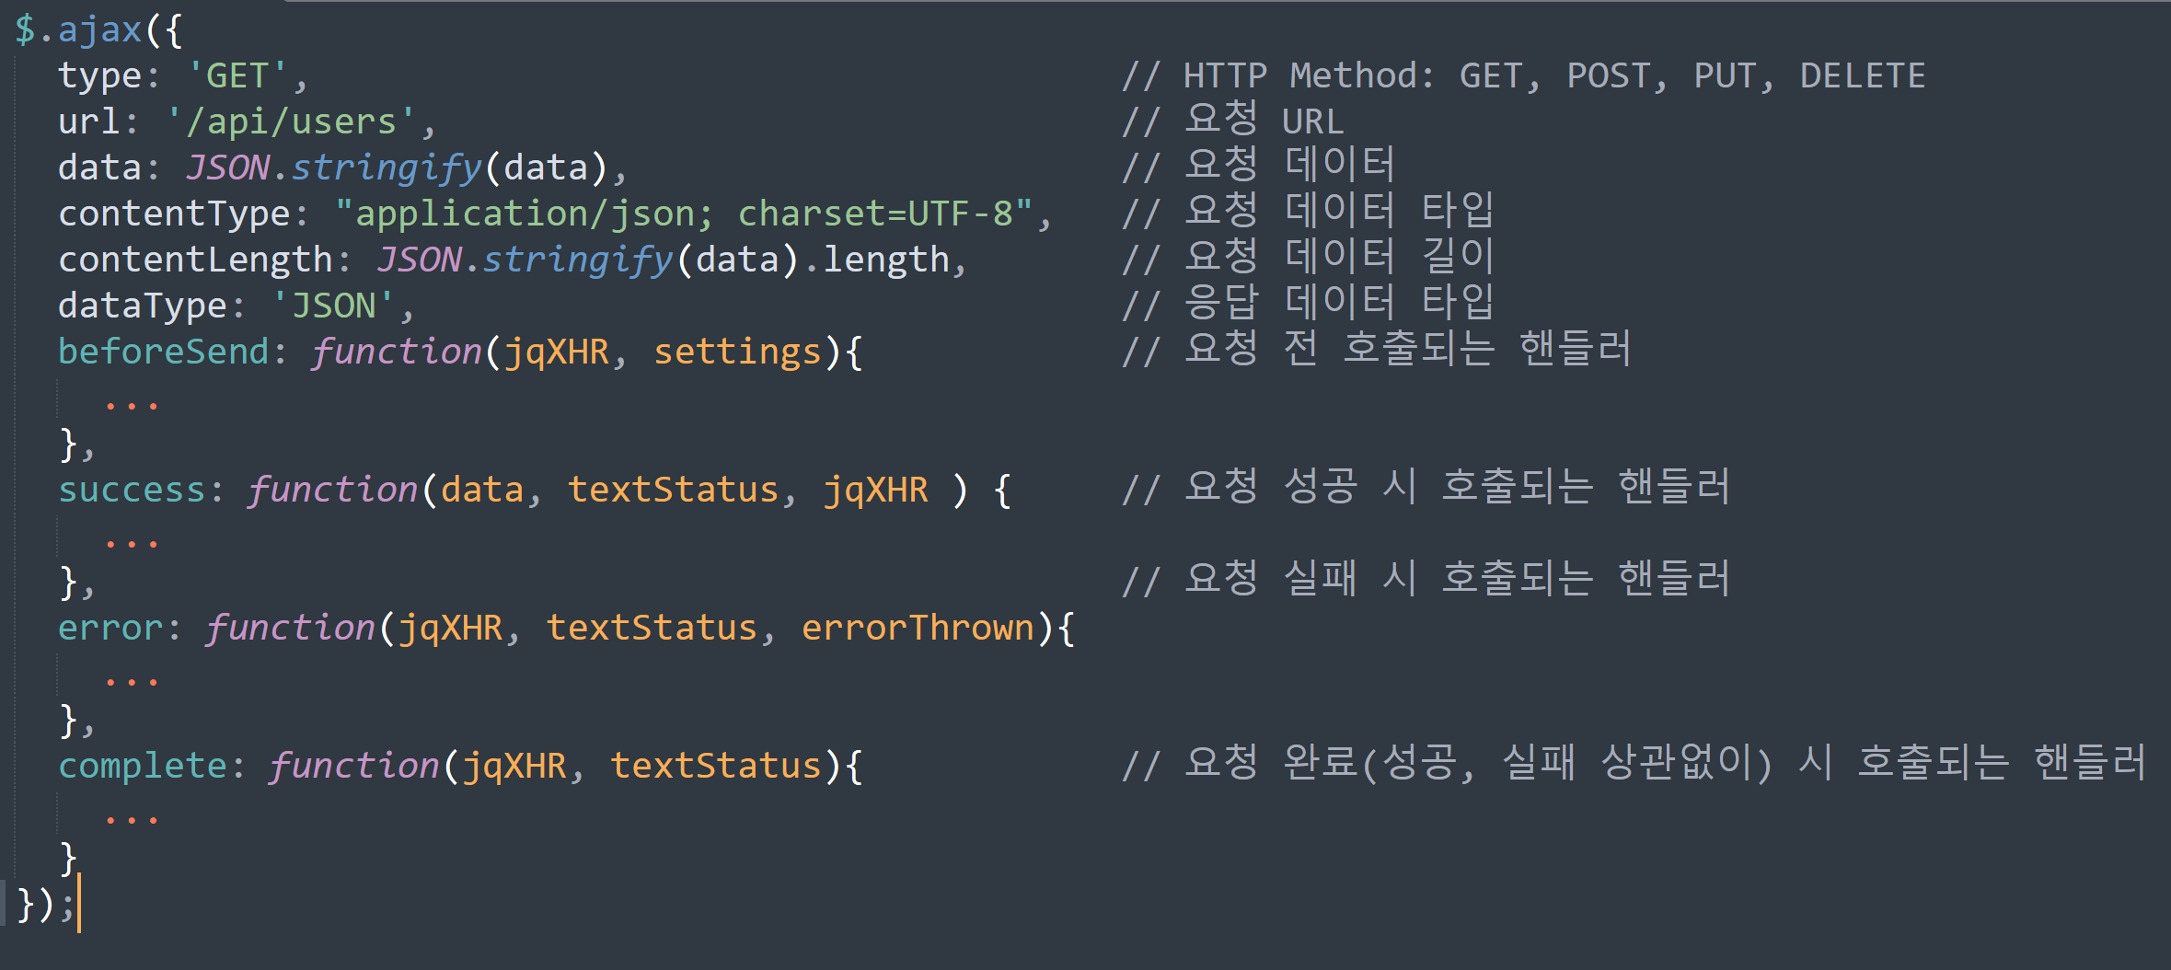
Ajax
* jQuery를 통해 Ajax를 사용할 수 있다.
contentType
contentLength
기본값 json(생량 가능)
beforeSend (사전작업)
2가지 많이 사용

Slide 8
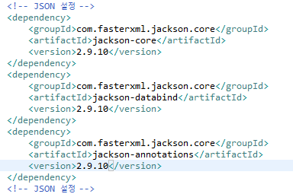
Ajax – json 설정
1. pom.xml 설정

Slide 9

Ajax – json 설정
2. dispatcher-servlet.xml 설정

Slide 10
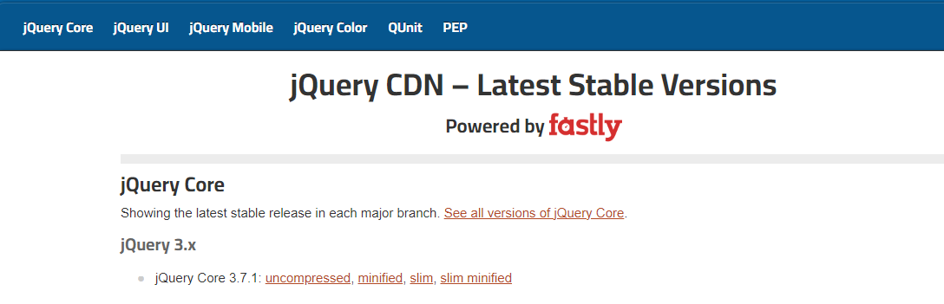
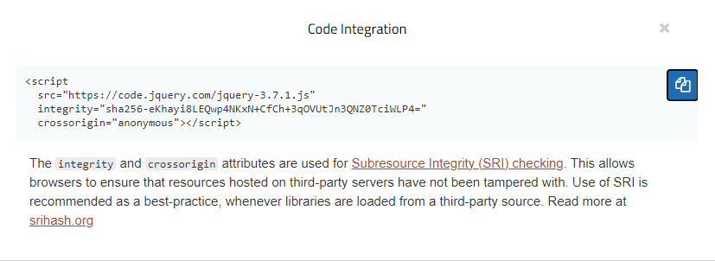
jQuery 설정
우선, Ajax를 사용하기 위해 jQuery 설치가 필요하다.
인터넷에 'jQuery CDN' 을 검색

Slide 11
HTTP 요청 방법 정리
GET, DELETE 는 조회 목적이 강하기 때문에 검색 조건 수준의 단순한 데이터를 서버에 보낸다.
POST, PUT 은 제출 목적이 강하기 때문에 복잡하고 많은 양의 데이터를 서버에 보낸다.
HTTP 요청 데이터 위치
- Header: 단순한 데이터, 데이터 노출
- Body: 복잡하고 많은 양의 데이터, 데이터 노출 안됨
@RequestParam HTTP 요청 파라미터를 읽는다.
@ModelAttribute HTTP 요청 파라미터를 읽어 모델로 매핑한다.
(해당 모델 클래스에 Setter 구현 필수)
@PathVariable
URL로 부터 데이터(placeholder)를 얻는다.
@RequestBody
HTTP 요청 Body에서 JSON 형태의 데이터를 읽어 모델로 매핑한다.
> @RequestBody 언제 사용하면 좋을까?
REST API 관점에서 HTTP 요청 Boby에 데이터를 담아 전달하는 POST와 PUT의 경우에 서버로 보내야하는 복잡하고 많은 데이터를 JSON 형태로 담아 보내는데 유용하다.
반면 단순한 검색 조건 수준의 데이터를 전달하는 GET과 DELETE의 경우 HTTP 요청 Header에 데이터를 담기 때문에 @RequestBody를 사용할 수 없다.
@Controller
페이지 이동을 위한 컨트롤러
@RestController
REST API를 위한 컨트롤러
(@RestController를 사용하지 않는 경우 @Controller를 사용과 함께 각 메소드마다 @ResponseBody를 붙여줘야함)

Slide 12
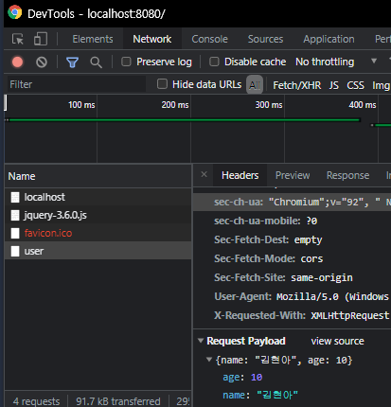
HTTP 요청 방법 정리
확인방법: 브라우저 > 개발자 모드 > Network
HTTP 요청 방법과 그에 따른 요청 데이터 형태
GET | href, form, Ajax | Query String
POST | form | Form Data
 | Ajax | Request Payload
PUT | Ajax | Request Payload
DELETE | Ajax | Form Data
(페이지 이동: href, form | 비동기 요청: Ajax)

Slide 13
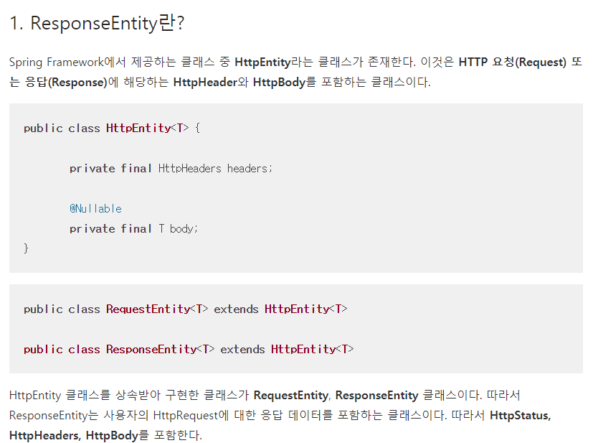
REST API 응답하기
출처) https://devlog-wjdrbs96.tistory.com/182

Slide 14
REST API 응답하기
* ResponseEntity 생성자
상태값은 필수!

Slide 15
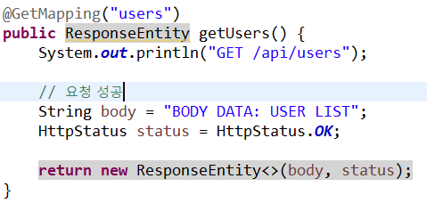
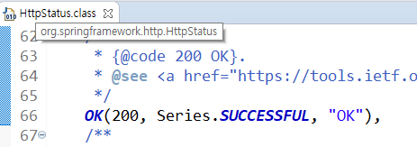
REST API 응답하기
HttpStatus.class에서 다양한 HTTP 상태 코드와 매칭된 값을 확인할 수 있다.
STS에서 Ctrl 키를 누른 상태에서 해당 코드를 클리하면 정의로 이동된다.
상태값을 확인해보자.
(데이터 요청을 성공했다고 가정했을 경우)

Slide 16
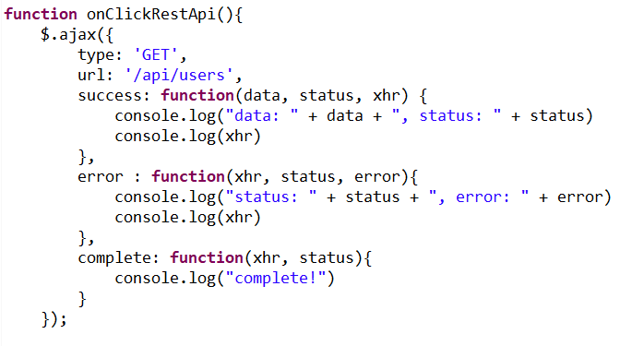
REST API 응답하기
(Complete에서는 success나 error로 들어온 xhr과 status 값을 그대로 받는다.)

Slide 17
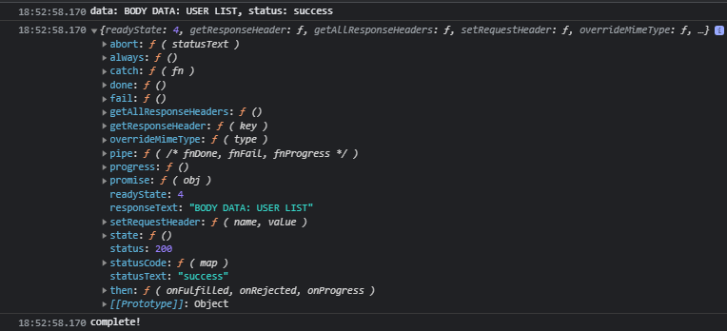
REST API 응답하기

